Slide 1
§ 8. Политическая карта средневековой Европы

Slide 2
Проверка д/з

Slide 3

План урока
Раннее Средневековье
Высокое Средневековье
Позднее Средневековье

Slide 4
1. Раннее Средневековье

Slide 5
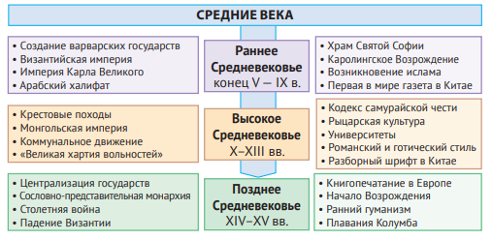
Средневековье
Период в истории человечества с конца V в. до конца XV в., следующий после Античности и предшествующий Новому времени.

Slide 6
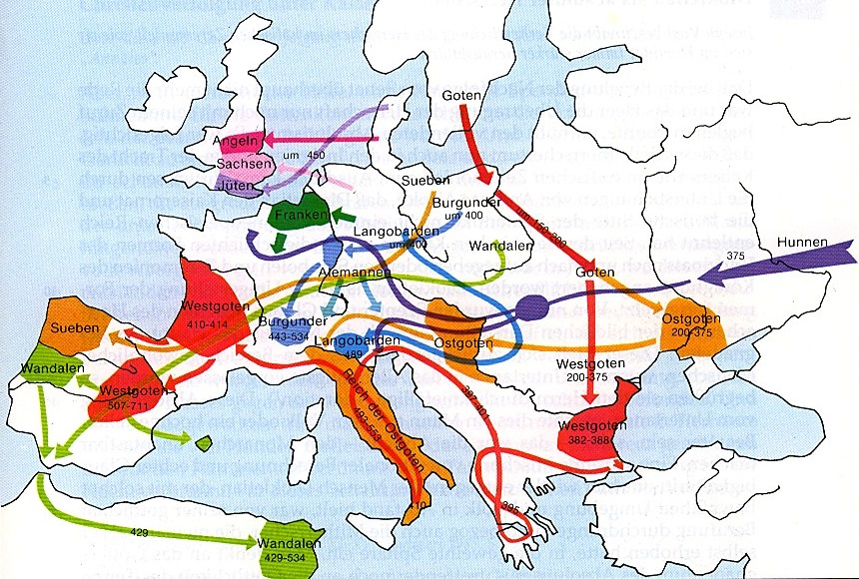
Великое переселение народов

Slide 7
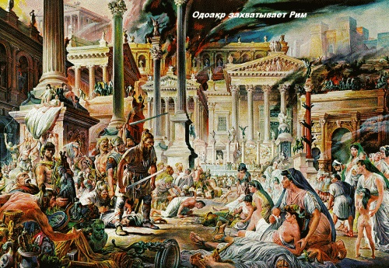
476 г. – падение Западной Римской империи

Slide 8
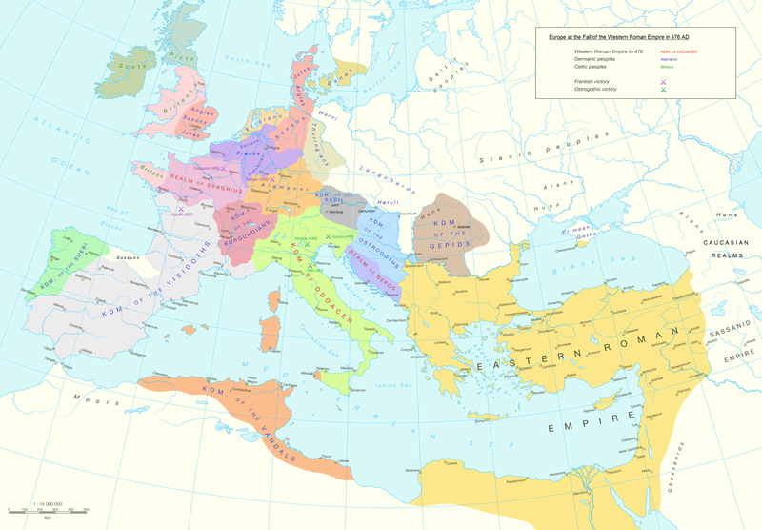
Варварские королевства
Италия: остготы
Галия: франки
Северная Африка: вандалы
Испания: вестготы
Британия: англы и саксы

Slide 9
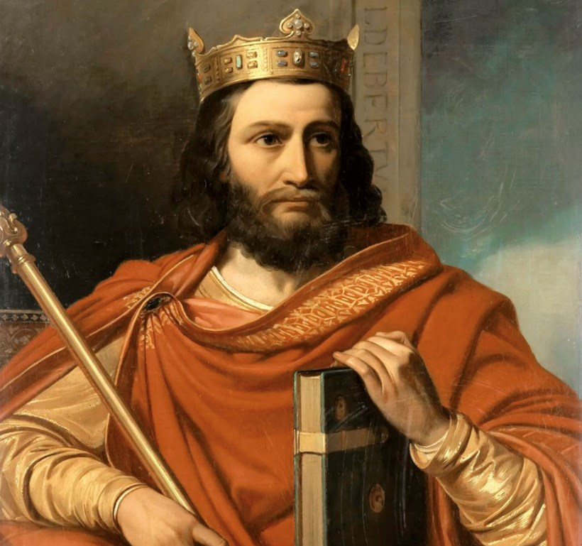
Хлодвиг
Основатель королевства франков (около 500 г.), создатель династии Меровингов. Значительно расширил территорию королевства путём постоянных военных походов

Slide 10
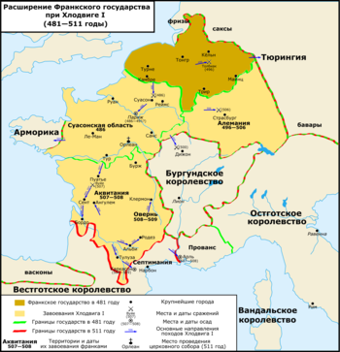
Государство франков при Хлодвиге

Slide 11
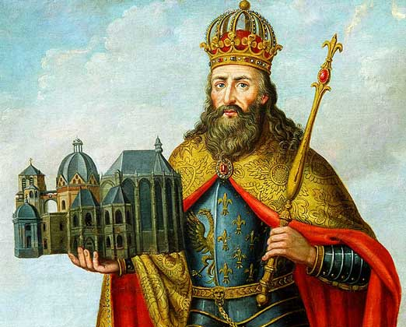
Карл Великий
Король франков, с 800 г. – император франков. При нём государство франков достигло наибольшего могущества
Эпоху Карла Великого называют «Каролингским Возрождением». Она стала началом нового культурного подъема после упадка Римской империи

Slide 12
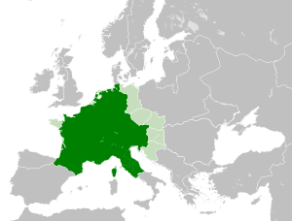
Империя Карла Великого

Slide 13
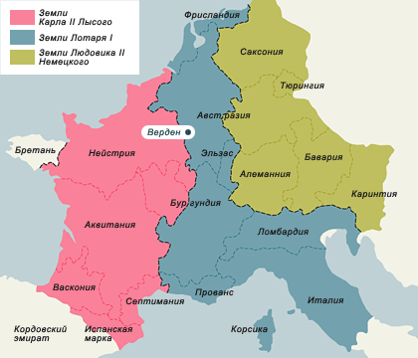
Распад империи Карла Великого

Slide 14
2. Высокое Средневековье

Slide 15
Особенности Высокого Средневековья
Политическая нестабильность
Слабость королевской власти
Междоусобные войны
Феодальная раздробленность

Slide 16
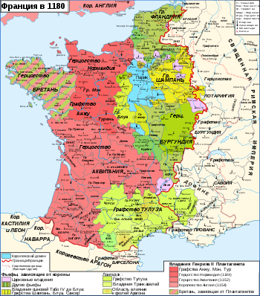
Феодальная раздробленность во Франции

Slide 17
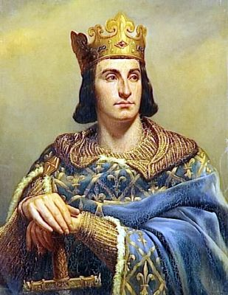
Филипп II Август
король Франции c 1180 года, значительно расширивший королевский домен и укрепивший власть короля

Slide 18
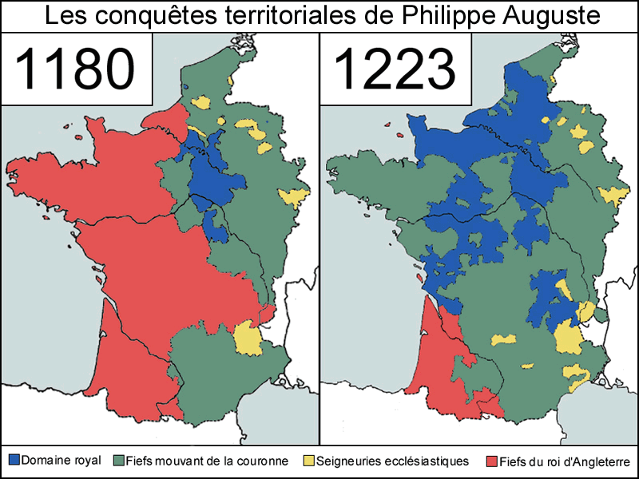
Расширение королевского домена

Slide 19
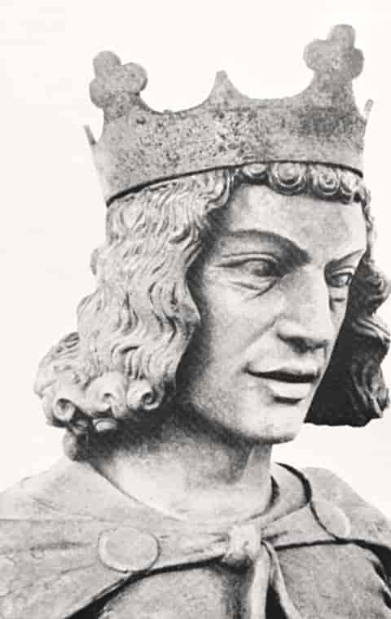
Оттон I
Основатель Священной Римской Империи

Slide 20
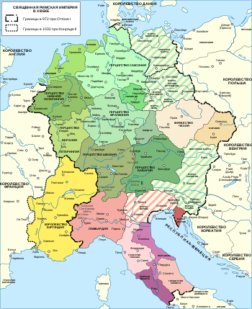
Священная Римская империя в период раздробленности

Slide 21
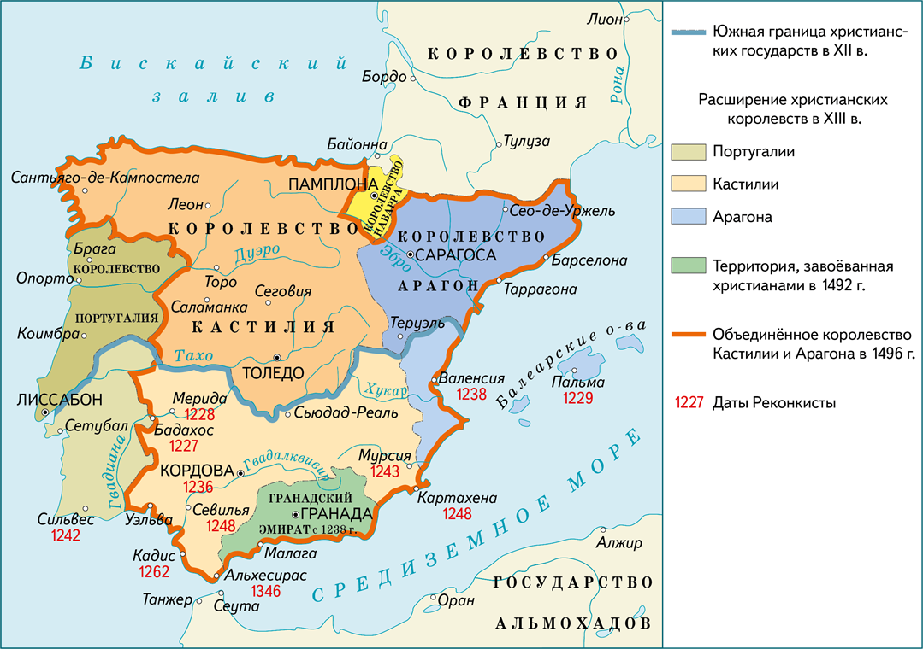
Реконкиста
длительный процесс отвоёвывания пиренейскими христианами — в основном испанцами и португальцами — земель на Пиренейском полуострове, занятых маврскими эмиратами.

Slide 22
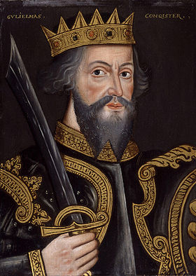
Вильгельм I Завоеватель
герцог Нормандии с 1035 года под именем Вильгельм II и король Англии с 1066 года, организатор и руководитель нормандского завоевания Англии, один из крупнейших политических деятелей Европы XI века.

Slide 23
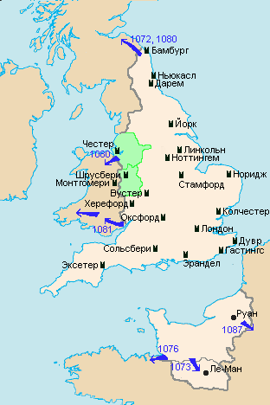
Англо-Нормандская монархия в 1087 г.

Slide 24
3. Позднее Средневековье

Slide 25
Особенности Позднего Средневековья
Преодоление феодальной раздробленности
Централизация государств
Усиление королевской власти

Slide 26
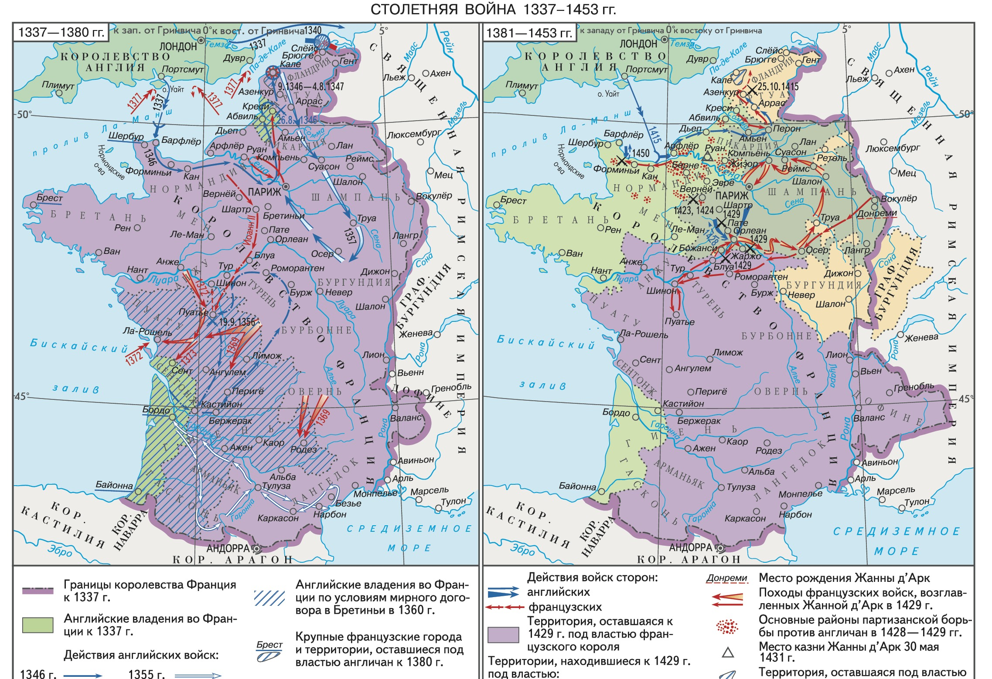
Столетняя война (1337-1453 гг.)

Slide 27
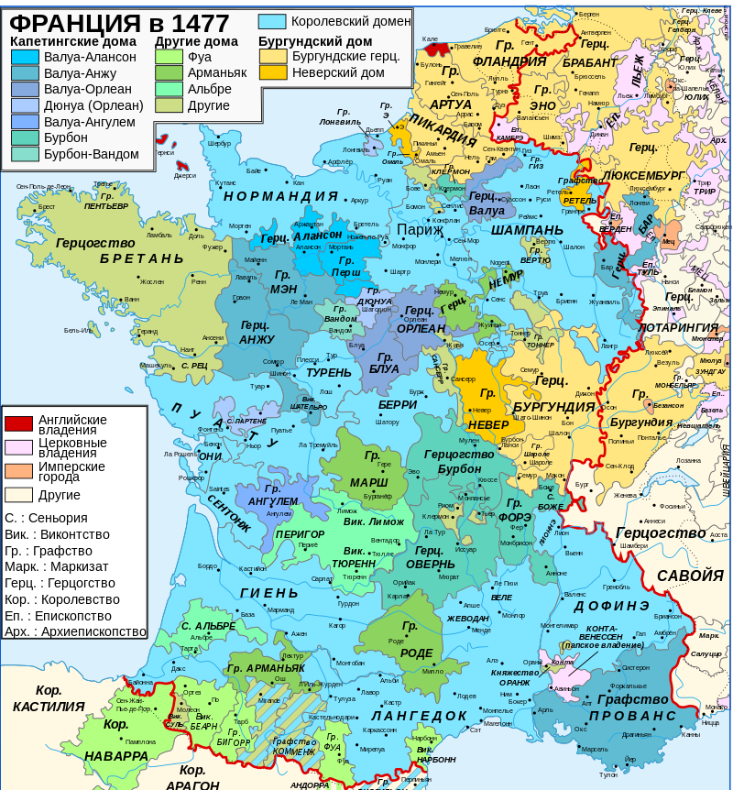
Франция при Людовике XI

Slide 28

Война Алой и Белой розы в Англии (1455–1485 гг.)

Slide 29
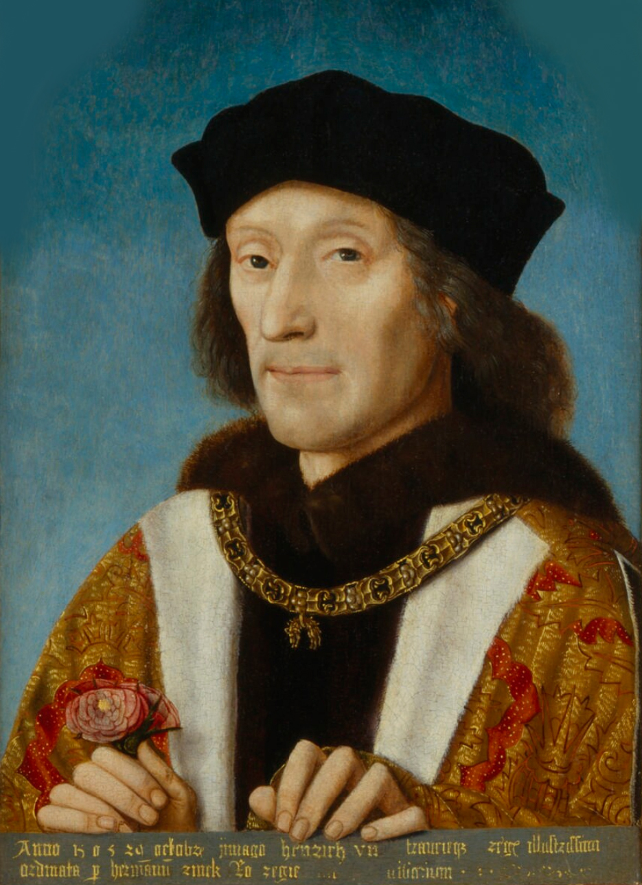
Генрих VII Тюдор
Король Англии, покончивший с войной Алой и Белой розы и начавший централизацию государства

Slide 30
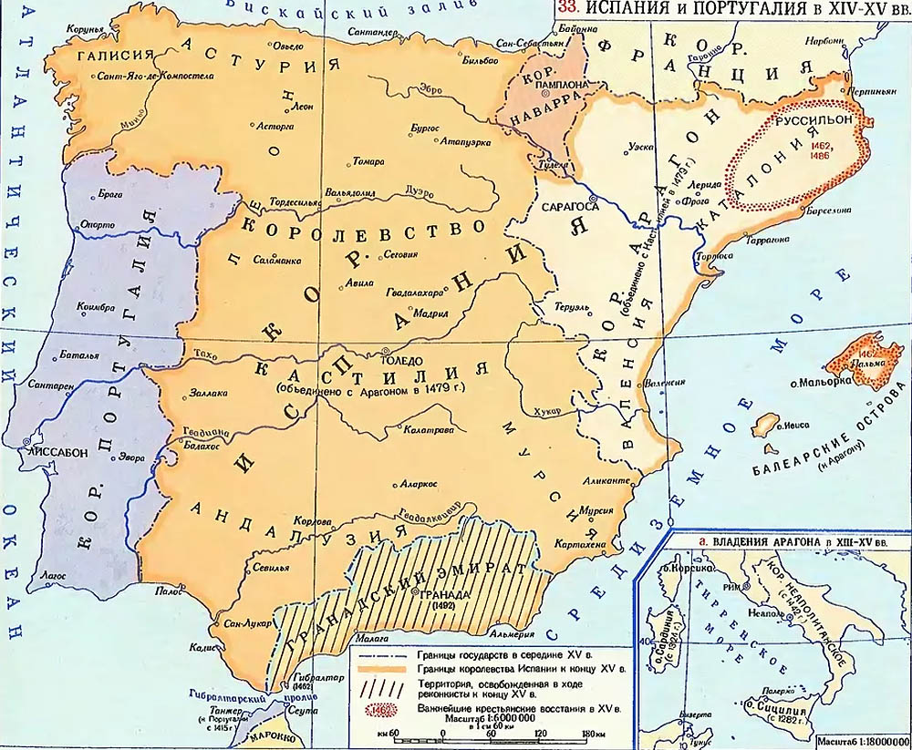
1479 г. – объединение Испании

Slide 31
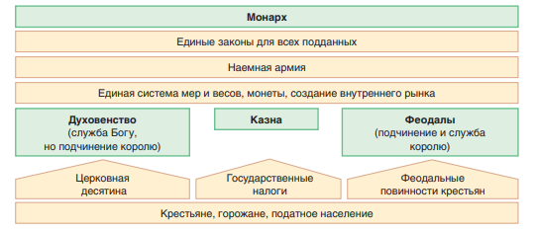
Структура централизованного государства

Slide 32
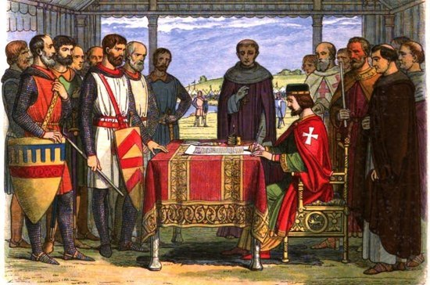
1215 г. – Великая Хартия вольностей

Slide 33
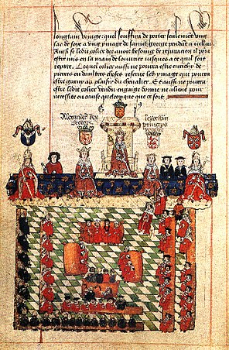
1265 г. – первое заседание английского парламента

Slide 34
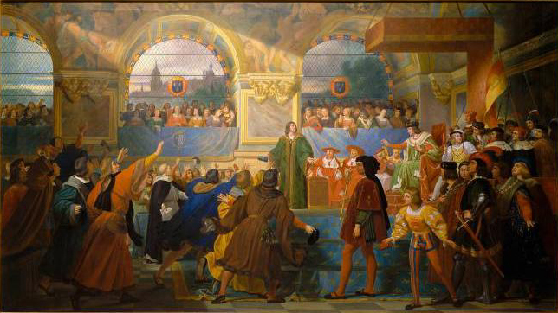
1302 г. – Генеральные штаты во Франции

Slide 35
Контроль знаний

Slide 36
Домашнее задание

Slide 37

Тест, оценки, д/з

